Slide 1
Projekt: ZŠ Červená Voda – moderní škola, registrační číslo projektu CZ.1.07/1.4.00/21.2543
Příjemce: Základní škola a mateřská škola Červená Voda, Červená Voda 341, 561 61
Název materiálu:
ELEKTROMAGNETISMUS
Autor materiálu:
Ing. Ladislav Drážný
Zařazení materiálu:
Šablona:
Inovace a zkvalitnění výuky prostřednictvím ICT (III/2)
Předmět:
Fyzika, 8. ročník
Sada:
52-1
Číslo DUM:
52–1-21
Ověření materiálu ve výuce:
Datum ověření: 29. 4. 2013
Ověřující učitel:
Ing. Ladislav Drážný
Třída:
8.
Materiál je určen k bezplatnému používání pro potřeby výuky a vzdělávání na všech typech škol a školských zařízení.
Jakékoliv další používání podléhá autorskému zákonu.
Tento výukový materiál vznikl v rámci Operačního programu Vzdělání pro konkurenceschopnost.

Slide 2
ANOTACE
TÉMA: ELEKTROMAGNETISMUS
ROČNÍK: 8.
TYP: PREZENTACE
CÍL: Porozumět co je to elektromagnetismus, jak vzniká,
jaké má účinky, využití.
METODIKA: Pustit prezentaci.

Slide 3
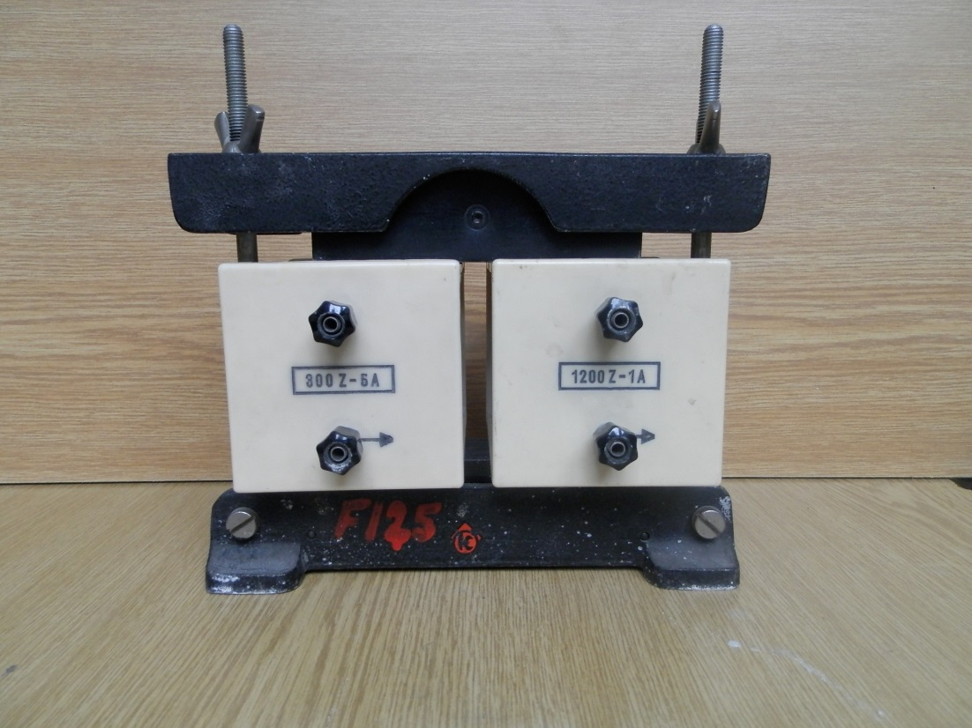
ELEKTROMAGNETISMUS
Okolo vodiče, kterým protéká elektrický proud vzniká magnetické pole.
Protože magnetické pole vzniká procházejícím proudem nazývá se pole
ELEKTROMAGNETICKÉ.
Elektromagnetické pole se projevuje stejnými účinky jak magnet.
Silnější magnetické pole dosáhneme, když vodič namotáme na plastovou kostřičku.
Každá otáčka vodiče se nazývá závit. Získáme tak cívku se závity.
Počet závitů cívky se značí N = 600 z
znamená to, že cívka má 600 závitů.
Model transformátoru – 2 cívky.

Slide 4
ELEKTROMAGNETISMUS
Co všechno ovlivňuje sílu elektromagnetického pole?
- počet závitů cívky – více závitů – silnější pole
- velikost proudu – větší proud – silnější pole
- železné jádro – vložení jádra do cívky – silnější pole

Slide 5
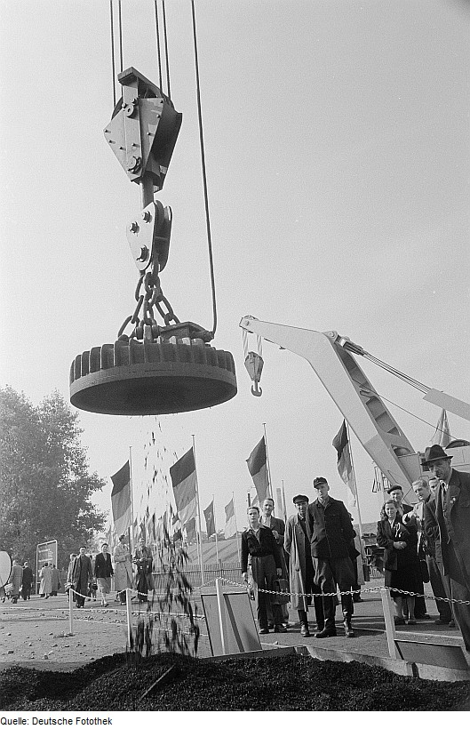
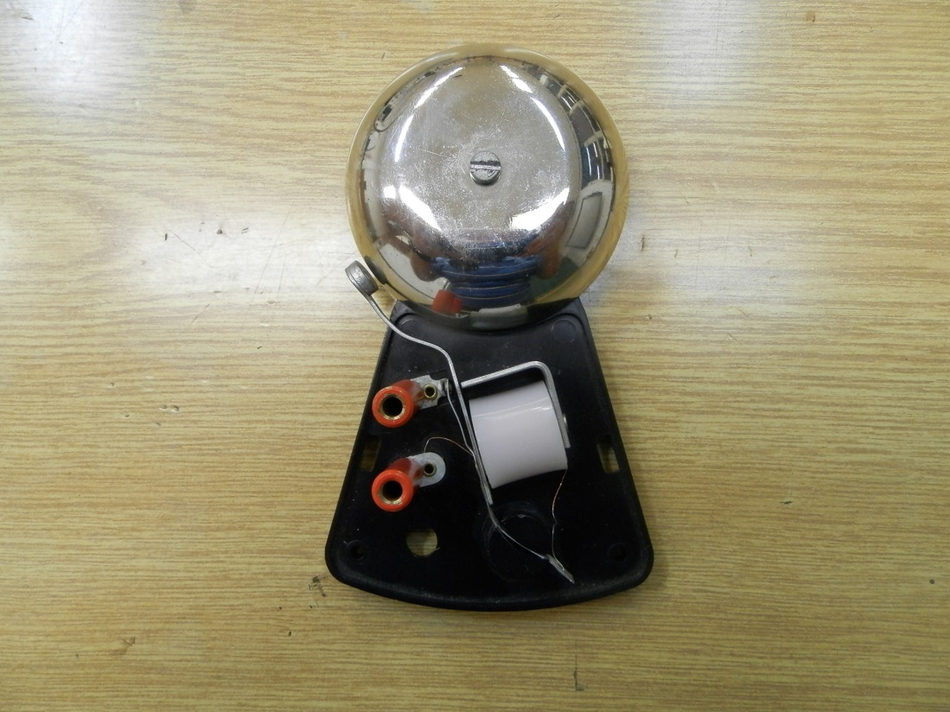
ELEKTROMAGNETISMUS
Kde se využívá elektromagnetismu?
elektromagnetický jeřáb
zvonek
http://upload.wikimedia.org/wikipedia/commons/3/3b/Fotothek_df_roe-neg_0006701_030_Vorf%C3%BChrung_eines_Magnetkrans_des_VEB_Schwermaschinenbau_S.M._Kirow_Leipzig_vor_P.jpg?uselang=cs

Slide 6
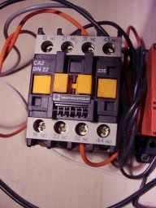
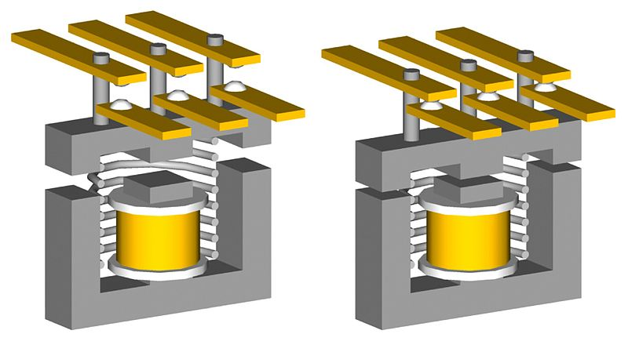
ELEKTROMAGNETISMUS
stykač
stykač se používá k elektrickému spínání spotřebičů
http://commons.wikimedia.org/wiki/File:Contactor.jpg?uselang=cs
http://upload.wikimedia.org/wikipedia/commons/0/0d/Three-phase_contactor_principle_horizontal.jpg?uselang=cs

Slide 7
ELEKTROMAGNETISMUS
ZAPIŠTE SI:
okolo vodiče (cívky), kterým prochází elektrický proud vzniká magnetické pole
cívka je vodič navinutý na nějaké kostře
N = 600 z cívka má 600 závitů (závit je 1 otočka drátu kolem kostry)
intenzita (síla) magnetického pole závisí na: - počtu závitu cívky
- velikosti proudu - vložení železného jádra do cívky
- využití - klasický zvonek, elektromagnetický jeřáb, relé, stykač, spoušť jističe ...
http://commons.wikimedia.org/wiki/File:Contactor.jpg?uselang=cs
http://upload.wikimedia.org/wikipedia/commons/0/0d/Three-phase_contactor_principle_horizontal.jpg?uselang=cs

Slide 8
Seznam použité literatury a pramenů:
vlastní
www.office.microsoft.com
Objekty, použité k vytvoření sešitu, jsou součástí SW Smart Notebook nebo pocházejí z veřejných knihoven obrázků (public domain) nebo jsou vlastní originální tvorbou autora.
Autor:
Ing. Ladislav Drážný
Základní škola a mateřská škola Červená Voda
l.drazny@seznam.cz
ZÁŘÍ 2012

